Slide 1
‘Soul adventurer ’
Проект Pygame
Авторы: Шегай В.В., Борисов М.Е., Николенко Г.С.

Slide 2
Цель
Целью проекта является создание рабочей игры на базе PyGame и с использованием базы данных(sqlite).

Slide 3
Структура
Основной файл с кодом
Папка с картинками, которые загружаются
База данных

Slide 4
Библиотеки
PyGame
Sqlite3

Slide 5
Soul adventurer
это игра в жанре файтинг, Roguelike, bullet hell. В ней вам придётся играть за кролика по имени Rabbit. Перемещаться по подземелью попутно уничтожая кротов и в конце победить мать кротов.

Slide 6
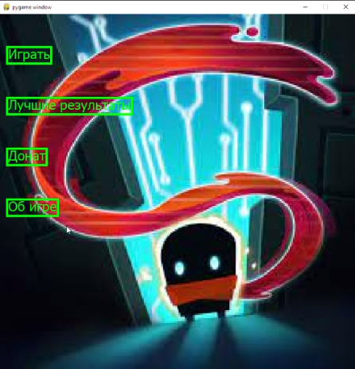
Главное меню
В главной меню есть кнопки:
Играть – если нажать то начнётся игра
Лучшие результаты – показывать лучший рекорд за всё время
Об игре – там должно быть сведение об игре
Донат- не сделано

Slide 7

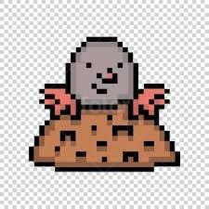
Игра
В игре пресудствуют
игровой персонаж
Враги в лице кротов
Босс мама крот

Slide 8
Функции
Кнопки движения:
Каждая кнопка позволяет передвигаться по карте в определённом направлении.
Load_image – функция, с помощью которой можно загружать картинки
Sing_up – регистрация в игре
Sing_in – вход в игру
New_level – перемещает на другой уровень
Generate_level - создаёт уровень
Move – движение объекта
Start_screen – меню игры
База данных:
Хранит в себе логины и паролей игроков.

Slide 9
Вывод по работе
В дальнейшем проект будет дорабатываться по необходимости. Добавятся новые функции, механика стрельбы, виды оружия, больше уровней и более продуманный бой с боссом(но только в случае необходимости).
Результатом, который у нас получился недовольны все участник.

Slide 10
Спасибо за внимание
Если не жалко можете скинуть разработчикам денег по номеру 89137356065

